Slide 1
Lancez le diaporama pour commencer le jeu
Cliquez sur le mot identique au modèle

Slide 2
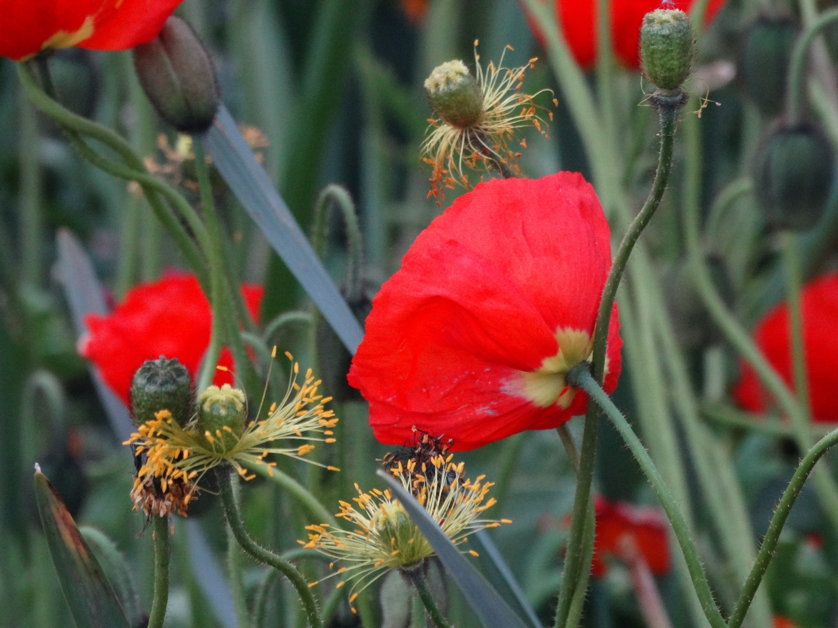
Fleur
Feutre
Feu
Fille
Fenêtre
Feuille
Fer
Fraise
Fil
Fer
Neuf
Feuille
Feu
Fleur
Neuf
Fraise
Fil
Feutre
Fenêtre
Fille

Slide 3
Fleur
Feutre
Feu
Fenêtre
Feuille
Fer
Fraise
Fil
Fer
Neuf
Feuille
Feu
Fleur
Neuf
Fraise
Fil
Feutre
Fenêtre

Slide 4
Fleur
Feutre
Feu
Fenêtre
Fer
Fraise
Fil
Fer
Neuf
Feu
Fleur
Neuf
Fraise
Fil
Feutre
Fenêtre

Slide 5
Fleur
Feutre
Feu
Fenêtre
Fer
Fil
Fer
Neuf
Feu
Fleur
Neuf
Fil
Feutre
Fenêtre

Slide 6
Fleur
Feutre
Feu
Fenêtre
Fer
Fer
Neuf
Feu
Fleur
Neuf
Feutre
Fenêtre

Slide 7
Fleur
Feutre
Feu
Fenêtre
Fer
Fer
Feu
Fleur
Feutre
Fenêtre

Slide 8
Feutre
Feu
Fenêtre
Fer
Fer
Feu
Feutre
Fenêtre

Slide 9
Feutre
Feu
Fenêtre
Feu
Feutre
Fenêtre

Slide 10
Feu
Fenêtre
Feu
Fenêtre

Slide 11
Fenêtre
Fenêtre

Slide 12


